Slide 1
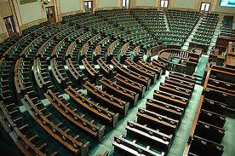
Demokracja
Demokracja – system rządów (reżim polityczny, ustrój polityczny) i forma sprawowania władzy, w których źródło władzy stanowi wola większości obywateli (sprawują oni rządy bezpośrednio lub za pośrednictwem przedstawicieli).

Slide 2
Warianty demokracji
Istnieje wiele wariantów demokracji. Podstawowe rozróżnienie dotyczy formy, w jakiej obywatele wykonują swoją wolę. W demokracji bezpośredniej obywatele bezpośrednio i aktywnie uczestniczą w podejmowaniu decyzji politycznych, natomiast w demokracji pośredniej (przedstawicielskiej) władza polityczna sprawowana jest pośrednio poprzez wybieranych przedstawicieli. Demokracja przedstawicielska wywodzi się w znacznym stopniu z idei i instytucji, które rozwijały się w Europie w średniowieczu, oświeceniu oraz podczas rewolucji amerykańskiej i francuskiej.

Slide 3
Historia demokracji
Demokracja kształtowała się od końca VI wieku w niektórych polis starożytnej Grecji. Najbardziej znaną demokracją jest demokracja ateńska. W Atenach najważniejsze decyzje podejmowało Zgromadzenie Ludowe, w którym uczestniczyli wszyscy obywatele. Jego obowiązkiem było wybieranie urzędników i uchwalanie ustaw. Innym organem była Rada Pięciuset wybierana przez Zgromadzenie Ludowe w drodze losowania. Istniał również Trybunał Ludowy stojący na straży praw obywateli. Demokracja istniała w tym czasie również w republice rzymskiej ,ale była ona bardzo ograniczona. Najważniejszą role spełniał senat ,który był obsadzany jedynie arystokracja. Późniejszą formą demokracji była obecna na ziemiach polskich w II połowie XV wieku demokracja szlachecka. Władza była skupiona w rękach szlachty ,gdyż był to jedyny stan posiadający pełnię praw politycznych i obywatelskich. Właśnie szlachta wybierała na sejmikach członków najważniejszego organu w państwie jakim był sejm. Sejm decydował o wojnie czy pokoju, ustalał wysokość podatków itp. Król był wybierany przez szlachtę ,która miała prawo wypowiedzieć mu posłuszeństwo ,jeśli naruszył on ich prawa.

Slide 4
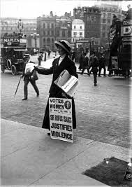
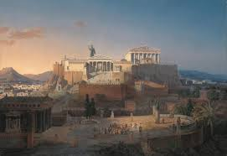
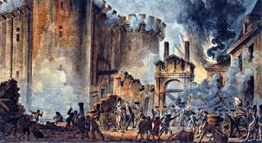
Na kształt współczesnej demokracji duży wpływ miała rewolucja francuska w XVIII wieku i angielska w XVII wieku, a także zasada trójpodziału władzy Monteskiusz oraz zasada suwerenności ludu Rousseau. W 1787 w USA uchwalono pierwszą na świecie konstytucje ,która przewidywała podział władzy na ustawodawczą (Kongres) i wykonawczą (prezydent). XIX wiek był przełomowy ,gdyż nastąpiło poszerzenie grupy obywateli posiadających prawa wyborcze. Zniesiono cenzus majątkowy i płci. Dużą rolę w walce o prawa wyborcze kobiet odegrały sufrażystki, które działały w USA w II połowie XIX wieku i na początku XX wieku.

Slide 5
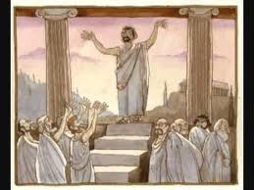
Demokracja ateńska,
a demokracja współczesna
Demokracja ateńska: - prawa obywatelskie nie przysługiwały niewolnikom i cudzoziemcom, - kobiety nie mogły decydować o losach swojej ojczyzny, - każdy mógł zostać sędzią - wroga demokracji wypędzano z miasta na 10 lat, - każdy obywatel mógł przedstawić swój projekt, - głosowano bezpośrednio.
Demokracja współczesna: - wszyscy pełnoletni mają takie same prawa, - kobiety także mogą głosować, - opozycja działa legalnie, - obywatela w sejmie reprezentują posłowie, - głosujemy bezpośrednio, - mamy jednego prezydenta na 5 lat, - mamy jednego premiera.

Slide 6
Prawa i obowiązki obywatela państwa demokratycznego
Demokratyczne państwo zapewnia swoim obywatelom szereg praw, ale także nakłada na nich pewne obowiązki. Jedne i drugie zapisane są w konstytucji, która jest najważniejszym aktem prawnym w danym kraju. Celem państwa jest także zapewnienie ładu i porządku wewnątrz państwa. My jako obywatele, przestrzegając i wypełniając obowiązki na nas nałożone, również przyczyniamy się do tego.
W konstytucji III Rzeczypospolitej zawarte są przepisy mówiące o prawach oraz o wolnościach obywatela. Nie określają one jednoznacznie ich granic, na przykład nie informują nas na czym polega i gdzie się kończy wolność wypowiedzi. W tym przypadku, kiedy jest mowa o wolnościach gwarantowanych przez konstytucję, obowiązuje niepisana zasada, że to co nie jest zabronione, jest dozwolone.
Prawa oraz wolności obywatelskie określają zgodnie z nasza konstytucją, trzy grupy:
wolności i prawa osobiste
wolności i prawa polityczne
wolności i prawa ekonomiczne, socjalne i kulturalne

Slide 7
Dziękuje za uwagę !!!
Przygotował: Kajetan Wojtaszczyk

